Slide 1
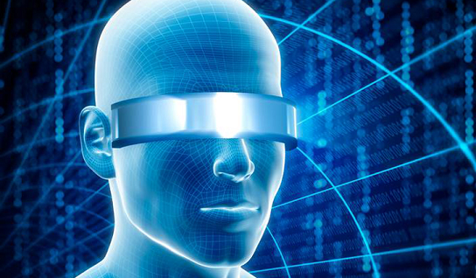
Realtà Virtuale ed Aumentata al servizio del paziente sovrappeso Ipotesi di una «Dieta Virtuale con un dimagrimento Reale»
Marco Pietri
Università UNINETTUNO

Slide 2
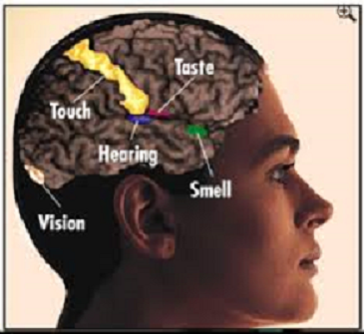
Dei nostri 5 sensi il gusto e l’olfatto sono gli unici due sensi che si collegano al sistema limbico del cervello

Slide 3
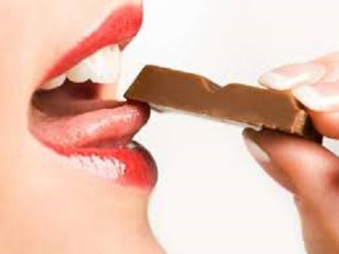
Un odore o un sapore inconsciamente possono cambiare il nostro stato d’animo.

Slide 4
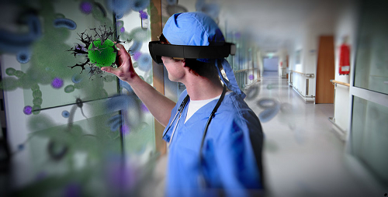
L’aumento delle tecnologie indossabili che interagiscono con il corpo, come i dispositivi di monitoraggio della salute saranno sicuramente oggetto di un maggior investimento delle multinazionali

Slide 5
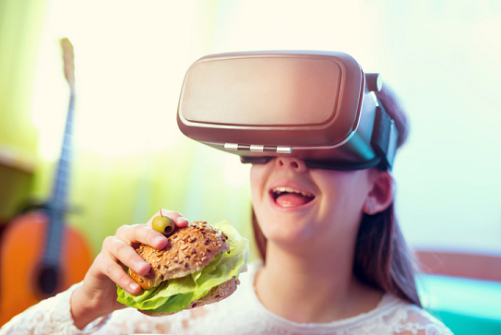
I nostri figli potranno mangiare «Junk Food» senza diventare obesi? Potrà essere la dieta un gioco per tutti coloro che hanno difficoltà a perdere peso?

Slide 6
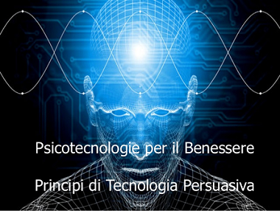
Scienziati, clinici, informatici ed altri operatori al lavoro per sviluppare un applicazione che persuada i pazienti che una sana alimentazione applicata a dei corretti stili di vita può prolungare la vita ed il benessere fisico e mentale

Slide 7
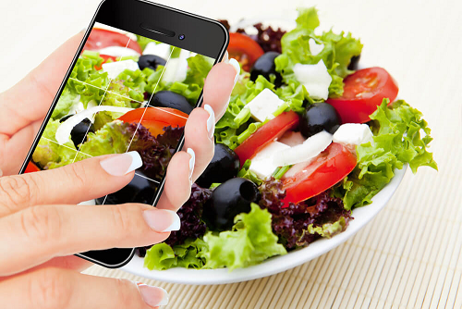
SMS persuasivi inviati in tempo reale che ci invitano a comprendere che quello che stiamo per mangiare ci fa bene oppure al contrario ci può fare del male.

Slide 8
SMS che ci inviino degli alert, quando stiamo per mangiare del cibo spazzatura, magari rinforzati da sgradevoli odori e sapori, corredati da foto o immagini che ci ricordano e ci riportano alla mente sensazioni ben precise, mirate a fermarci al momento giusto

Slide 9
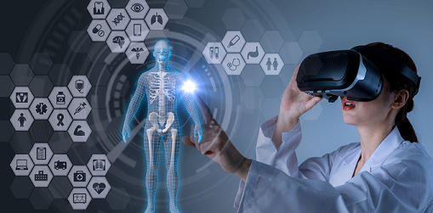
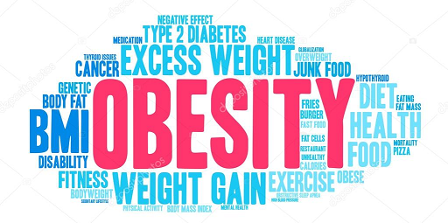
Qualsiasi sia il suo sviluppo, la realtà virtuale come tutte le cose andrà utilizzata con consapevolezza e potrà essere uno strumento estremamente potente per combattere l’obesità.

Slide 10
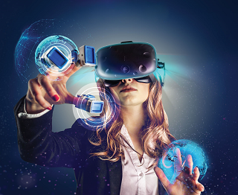
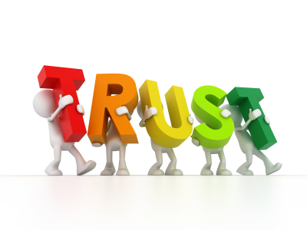
Le tecnologie sono nate dall’uomo e qualsiasi sviluppo potranno avere in futuro, è importante avere fiducia che all’uomo serviranno.
SITOGRAFIA
/http://www.vrgamer.it/2014/09/29/olfatto-gusto-tatto-vr-in-tutti-i-sensi/
https://iq.intel.it/ambiotherm-il-sistema-di-realta-virtuale-che-vi-consente-di-percepire-vento-e-condizioni-climatiche

